Slide 1
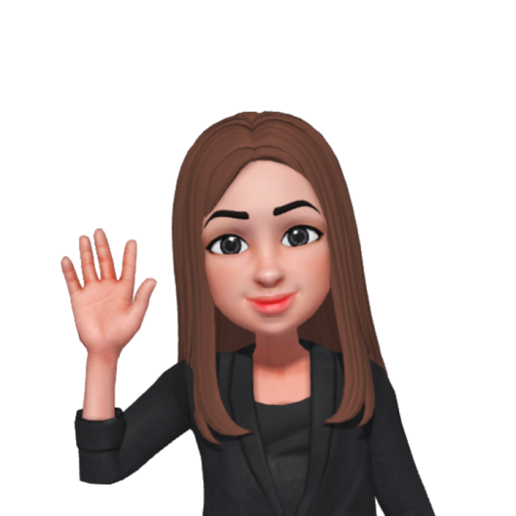
Textos no literarios.
6 básico – Septiembre 2020

Slide 2
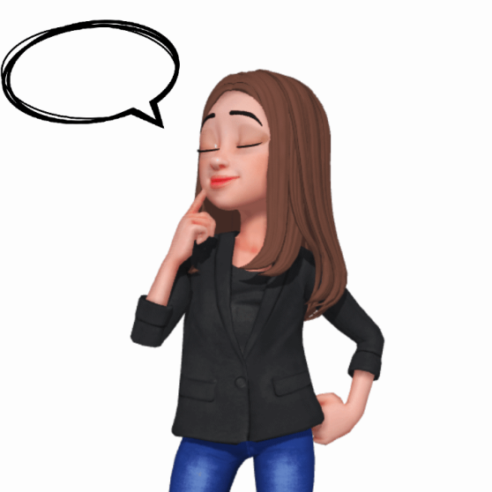
Los textos no literarios se clasifican en:
Informativo.
Expositivos.
Funcionales o instrumentales.

Slide 3
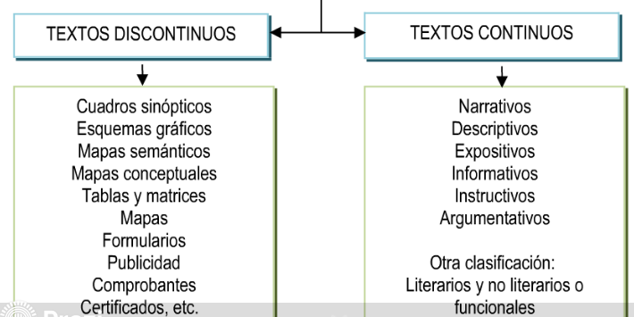
Estos tipos de textos se pueden clasificar por su estructura
Infografía

Slide 4
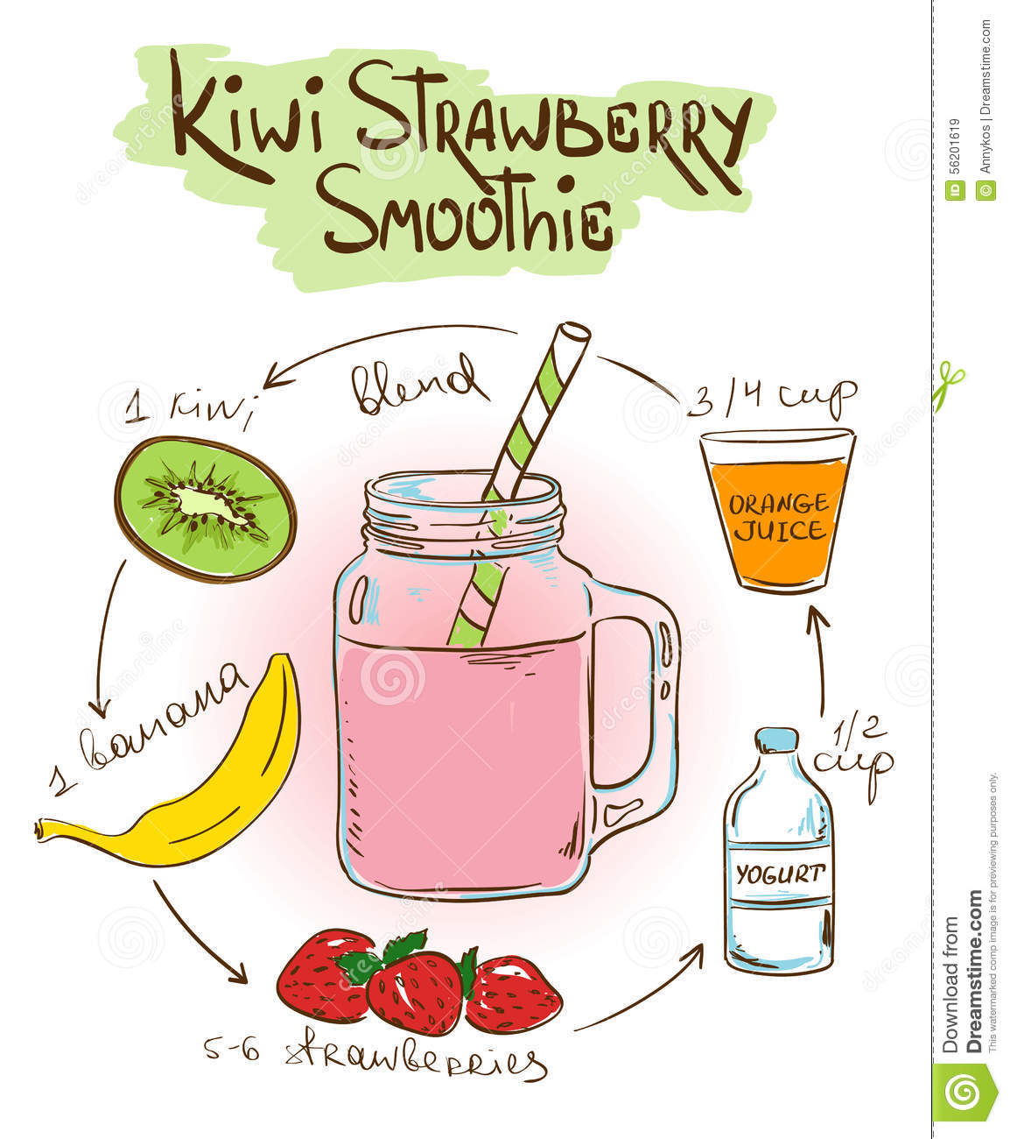

Slide 5
Textos instructivos
Ejemplo

Slide 6
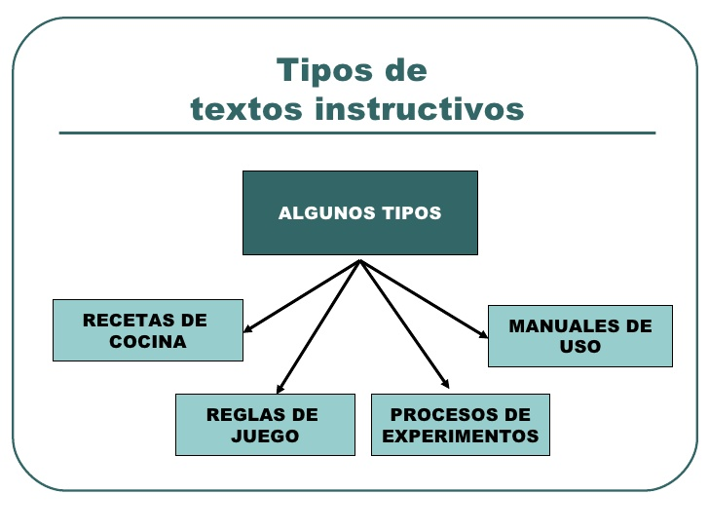

Slide 7
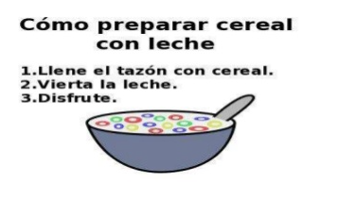
Ejemplos.
RECETAS

Slide 8
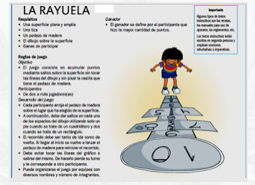
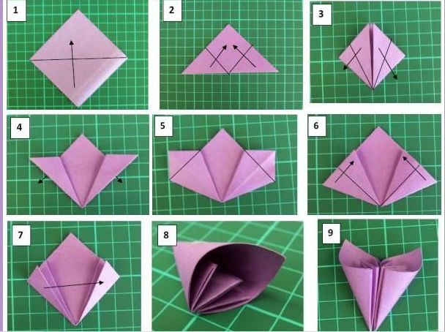
INSTRUCCIONES DE UN ORIGAMI
REGLAS DE UN JUEGO

Slide 11
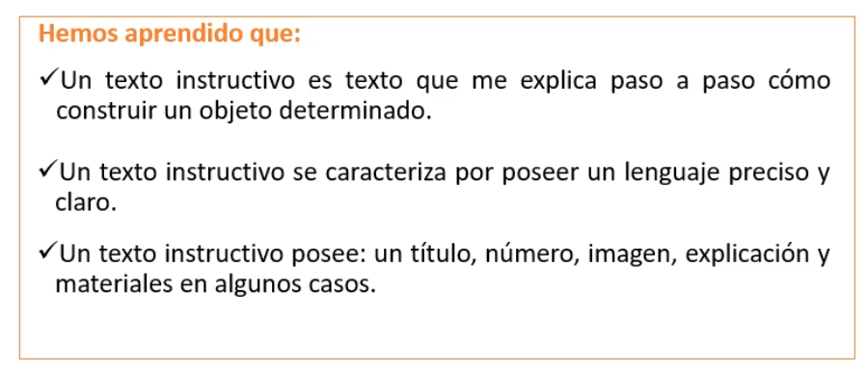
¿Qué aprendimos?

Slide 12
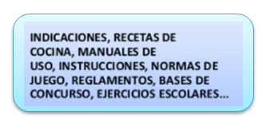
Actividad 1
Actividad 1
Los estudiantes deben observar un power point complementario, donde se señalan las principales características de los textos instructivos.
Elegirás tres diapositivas que consideres más relevantes para copiar en el cuaderno.
Luego en el cuaderno elabora un mini álbum de textos instructivos, debes considerar:
Portada.
Elegir tres textos instructivos.
Respetar su estructura.
Acompañar de ilustraciones o recortes.
Cada texto debe llevar su nombre que lo identifique . Ej Receta.
Lee la pauta para su elaboración.
Debe ser escrito por el alumno/a, no cortado y copiado de internet.
Debes enviar para revisión:
Álbum de textos instructivos.

Slide 13
RÚBRICA: ÁLBUM TEXTOS INSTRUCTIVOS
 | Niveles de desempeño |  |  | Puntos
Criterios a evaluar. | 4 ptos | 2 ptos | 1 ptos
Estructura | Escribe los textos instructivos respetando su estructura. | Escribe los textos instructivos respetando algunas partes de la estructura. | Escribe los textos instructivos, pero falta más de una parte de su estructura.
Cantidad de textos. | Elabora tres textos instructivos diferentes. | Elabora menos de tres textos instructivos diferentes. | Elabora 1 ó 2 textos instructivos y no son todos diferentes.
Orden de las instrucciones. | Se reconocen todos los pasos necesarios para llevar a cabo un procedimiento, están escritos de forma ordenada. | Se reconoce todos los pasos necesarios para llevar a cabo el procedimiento, pero los escribe de forma desordenada. | Se reconocen algunas pasos necesarios para llevar a cabo un procedimiento.
Imágenes | Incluye un dibujo para complementar la información y esta sea más clara. | Incluye un dibujo para complementar la información pero no es claro. | No incluye dibujos.
Ortografía y letras | Presenta una impecable ortografía. | Presenta más de dos fallos ortográficos. | Presenta variados fallos ortográficos.
Elaboración | Fue elaborado en su totalidad por el alumno/a. | Fue elaborada solamente una parte por el alumno/a. | La elaboración no fue realizada por el alumno/a.
Plazo de entrega | Actividad presentada en la fecha estimada. | Actividad se presentan con un día de desfase a la fecha estimada. | No presenta actividad en el día especificado.
 |  | Pje final :______ / Pje Total : 28 Nota:______
 |  | Retroalimentación :

